Slide 1

～環境構築から入門まで～
2011年5月14日
ＳＥＯ片岡 乃村研究室

Slide 2
本日の流れ
（１） 自己紹介
（２） Ruby, Ruby on Railsの紹介
（３） 作成物の紹介
休憩
（４） Ruby，Railsのインストール
（５） はじめてみようRuby on Rails
（６） 作ってみよう商品管理システム
休憩
（７） Rails tips べきべからず集
（８） Railsに関するLightningトーク

Slide 3
Ruby
Rubyとは
（１） オブジェクト指向のスクリプト言語
（２） 1993年に開発開始
（３） 既存の様々な言語を参考に設計
Lisp，Smalltalk，C，Perl etc
特徴
（１）純粋なオブジェクト指向
文字列や整数含め，全てのデータがオブジェクト
（２）動的型付け
実行時に初めて変数の型が決まる
（３）演算子オーバーロード
演算子もメソッドとして定義されているため，再定義が可能
（４）ガベージコレクタ
ユーザによるメモリ管理が不要
（５）インタプリタ
コンパイル無しで実行可能

Slide 4
RubyとRailsの歴史
1993年 開発開始
1995年 Ruby0.5公開
1996年 ドキュメントの英訳
1998年 英語のML開設
2000年 「Programming Ruby: A Pragmatic Programmer’s Guide」
(Dave Thomas，Andy Hunt)
2004年 Ruby on Rails0.5 リリース
2006年 Martin Fowler 「私はRubyが大好きだ」
2007年 Rubyアソシエーション発足
2010年 Rails3リリース(8月)，Tiobe Index 10位(11月)
2011年 JIS規格に制定(3月)

Slide 5
Ruby on Rails
Ruby製のWebアプリケーションフレームワーク
（１）Railsの基本理念
（A）Don’t Repeat Yourself (同じことを繰り返さない)
重複を排除する
（B）Convention over Configuration (設定より規約)
規約に従う事で面倒な設定を減らす
（２）Scaffoldによるコーディング量削減
（３）RESTfulなアプリケーション開発
（４）MVC(Model/View/Controller)アーキテクチャを採用
[利用事例1] 楽天
楽天市場(オンラインショッピング)における
大規模トランザクション処理，セキュリティ処理
[利用事例2] クックパッド
料理のレシピを投稿・検索できるWebサイト
Railsで開発，運用

Slide 6
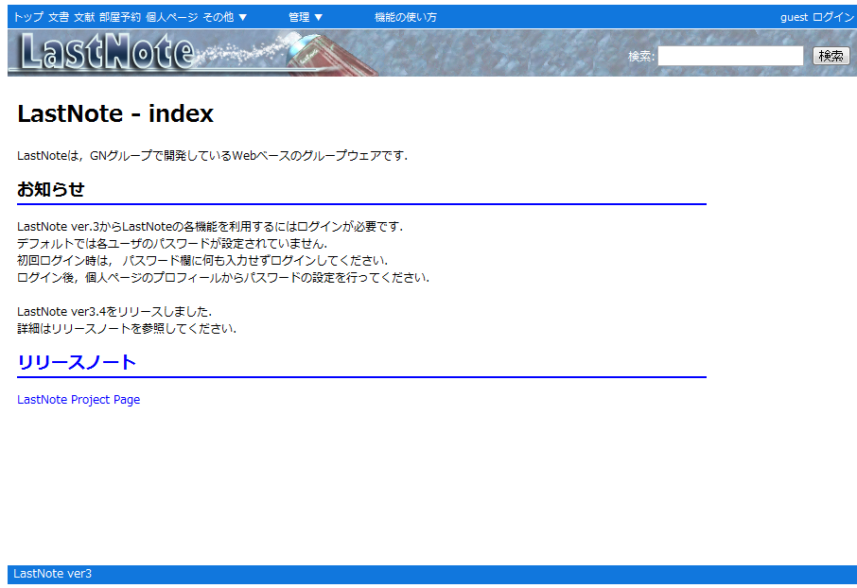
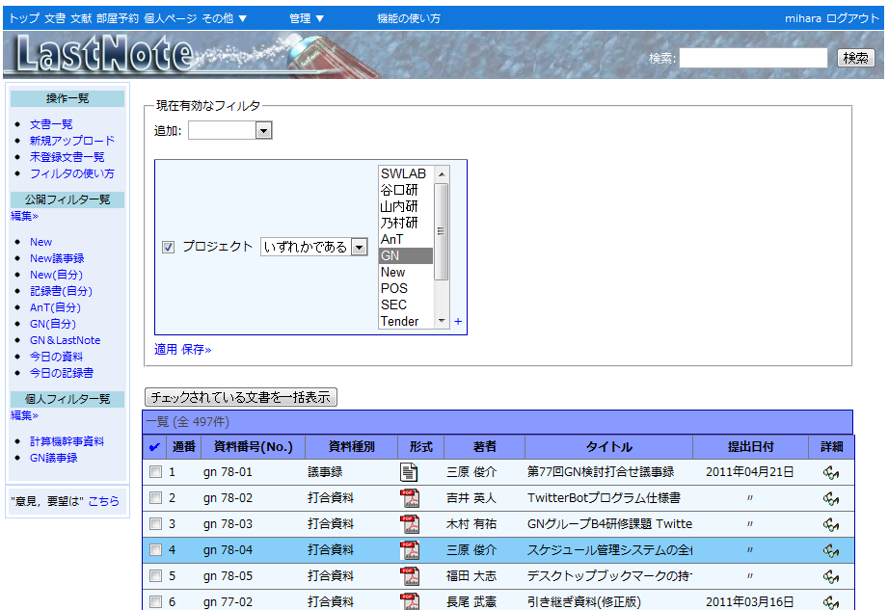
作例:LastNote
LastNoteとは
乃村研究室のGNグループが研究開発しているグループウェア

Slide 7
作例:LastNote
【設計方針】
(1) グループワークの基板となる各種モジュールを用意
(A) 文書管理
(E) メーリングリスト管理
(B) 文献管理
(F) インベントリ管理
(C) 名簿管理
(D) 部屋予約管理
(2) 各サービスが疎に連携
(A) ユーザが環境を変えなくても付加価値
(B) 各種Webサービスと自由に連携可能

Slide 8

SEO: Ruby 関連事業
Rubyの普及啓発
Ruby普及啓発冊子
「わたしたちのRuby」
中高生Ruby入門講座
Ruby講師養成セミナー
Ruby普及啓発セミナー
Ruby以外にもいくつかのイベントを開催
実際にRubyによりシステムを開発

Slide 9
SEO: 作成予定のシステム
イベント告知
参加者の集計
イベントの結果報告
ATNDのようなシステム
懇親会の情報
情報の公開・限定公開等の設定
複数人数の一括登録
イベントの検索機能
企業・個人共に使いやすいシステム

Slide 10
Ruby on Railsのインストール(windows)

Slide 11
RailsInstaller
RailsInstallerとは
（１）Railsの環境をワンクリックで構築してくれるインストーラ
（２）インストールするもの
（A） Rails 3系 ・・・ Railsの最新系
（B） Ruby 1.8系 ・・・ Rubyの前世代系
（C） SQLite ・・・ Railsのデフォルトデータベース
（D） Git ・・・ Railsのプラグインを入れるのに使う
バージョン管理システム
（３）インストールに450MB以上の空き容量が必要
Railsの環境構築にかかる手間を大きく削減

Slide 12
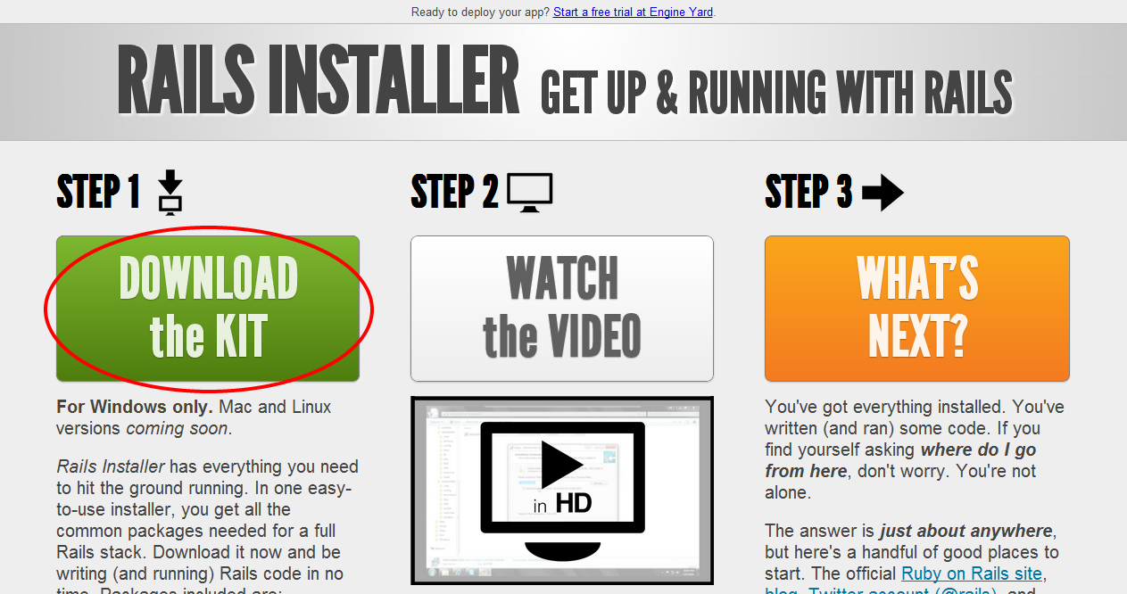
RailsInstallerのダウンロード
http://railsinstaller.org/にアクセス
クリックして
ダウンロード

Slide 13
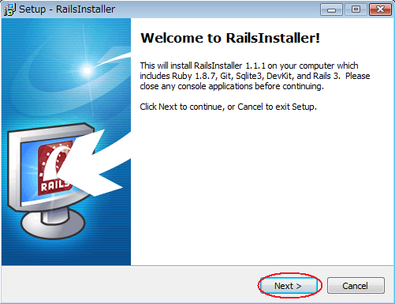
RailsInstallerのインストール方法
次へ

Slide 14
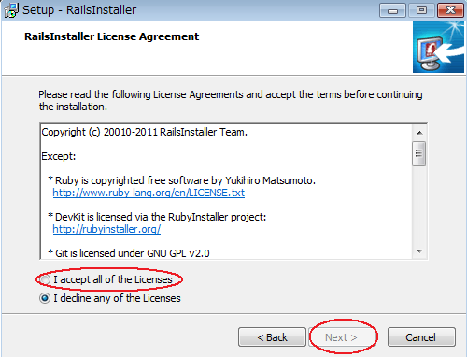
RailsInstallerのインストール方法
同意して次へ

Slide 15
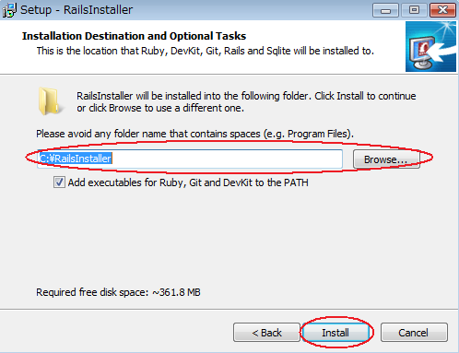
RailsInstallerのインストール方法
インストールするファイルはここに全て置かれる
押すとインストール開始

Slide 16
Ruby on Railsのインストール
(Mac OS)

Slide 17
Mac OSへのインストール
（1） Rubygemsのバージョンの確認
> gem -v
（2） バージョン1.6.2へアップデート
> sudo gem install rubygems-update -v 1.6.2
> sudo update_rubygems
（3） Railsのインストール
> sudo gem install rails sqlite3 --no-ri --no-rdoc
（4） Railsの確認
> rails -v
Rails 3.0.7 と表示されればOK

Slide 18
はじめてみようRuby on Rails

Slide 19
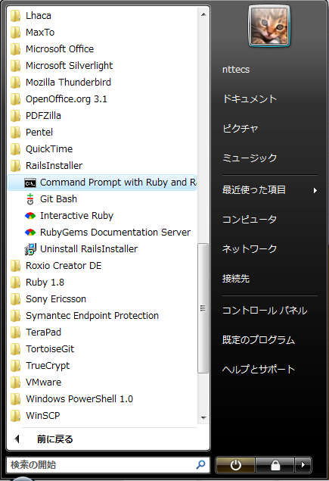
手順1:コマンドプロンプト起動(windows)
クリックしてコマンドプロンプトを起動

Slide 20
手順1:コマンドプロンプト起動(windows)
最初に起動するとき，gitに関する設定の入力を求められる
name >
email >
（１）今回はgitを直接利用しないので適当に設定して問題ない
（２）後で変更可能
コマンドプロンプトを起動すると，C:\Sites（windows）にいます

Slide 21
手順2:アプリケーションの土台作成
（1）アプリケーションを作成
>rails new depot
depot以下にアプリケーションのファイルが生成
生成される主要なディレクトリ
app
アプリケーション本体を格納
controllers
コントローラを格納
helpers
ビューを支援するメソッド群を格納
models
モデルを格納
views
コントローラを格納
config
設定ファイルを格納
db
データベースファイルを格納
public
静的ファイルや画像などを格納

Slide 22
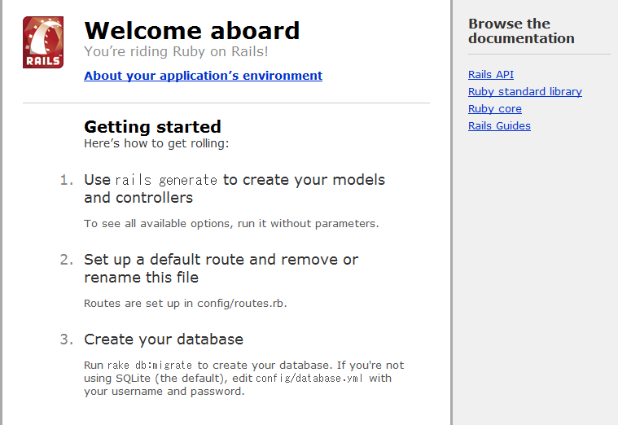
手順3:アプリケーションの動作確認
（1） アプリケーションを起動
> cd depot
> rails server
（2） 起動を確認
webブラウザでhttp://localhost:3000にアクセス

Slide 23
手順4:静的なページ作成
（1）表示させているページついて確認
depot/publicを見る
（2）Hello Wouldページ作成
depot/public/hello.htmlを作成
以下を記述する
<html>
<head>
<title>Hello world !</title>
</head>
<body>
Hello world !
</body>
</html>
（3） http://localhost:3000/helloにアクセス

Slide 24
手順5:HelloWorldページを作成
（1）depot/app/controllersにhello_controller.rbを作成
以下を記述する
class HelloController < ApplicationController
def world
end
end
（2）depot/app/views以下で次のことをする
（A） depot/app/views/helloディレクトリを作成
（B） depot/app/views/helloにworld.html.erbを作成
（C） world.html.erbの中身は先に作成したhello.htmlと同じ
（3）config/routes.rbの以下の部分のコメントを外す
#match ':controller(/:action(/:id(.:format)))'
（4） http://localhost:3000/hello/worldにアクセス

Slide 25
手順6:ビューへのプログラムの埋め込み
（1） world.html.erbにプログラムを埋め込む
world.html.erbに赤の部分を追記
<html>
<head>
<title>Hello world !</title>
</head>
<body>
Hello world ! <%= Time.now %>
</body>
</html>
（2） http://localhost:3000/hello/worldにアクセス
赤の部分<% %>はRubyのプログラムとして実行される

Slide 26
手順7:コントローラに変数を渡す
（6）controllerから値を渡す
(A) hello_controller.rbに赤の部分を追記
class HelloController < ApplicationController
def world
@time = Time.now
end
end
(B) world.html.erbの赤の部分を変更
<body>
Hello world ! <%= @time %>
</body>
（7） http://localhost:3000/hello/worldにアクセス
controllerで定義した変数はviewで参照可能

Slide 27
コントローラーとビュー
Q. ビューでRubyプログラムを実行可能ならば，
コントローラは不必要ではないか？
A. ビューだけでもアプリケーションを作ることは可能
しかし，コントローラとビューを使い分けることでコードを整理
コントローラの役割
（A） リクエストに対してどう内部データを変更するか定義
（B） リクエストに対して何をレスポンスとして返すか定義
ビューの役割
（A）コントローラから与えられたデータを元に，どんな形で
レスポンスを返すかを定義

Slide 28
モデル
コントローラは処理間で共通の内部データを扱う
これらの内部データはデータベースで管理
モデルの役割
（１）モデルではデータベースの整合性を保証
（A） データのバリデートを記述
（B） データを操作する処理を記述
（２）データベース構造の変化を吸収
（A） モデル間の関係を記述

Slide 29
MVC(Model View Controller)の扱い
モデル，ビュー，及びコントローラをどう結びつけるのか
通常 : それぞれの関係性を設定する必要がある
Rails : 命名規約で自動的に関連があるとみなす
例) app/models/member.rb
メンバの情報を管理するモデル
app/controllers/members_controller.rb
メンバの情報を操作するコントローラ
app/views/members/list.html.erb
メンバの一覧表示画面のビュー
app/views/members/new.html.erb
メンバの新規作成画面のビュー
Railsのプログラミング哲学
Convention over Configuration(CoC) 設定より規約
同じ名前のMVC一式を自動生成するジェネレータが存在

Slide 30
Railsの構成
Webブラウザ
5. レスポンス
2. リクエスト
1. ユーザの操作
View
Controller
4. ビューの決定
呼び出し可能
3. データの
取得・操作
Model
DB

Slide 31
作ってみよう商品管理システム

Slide 32
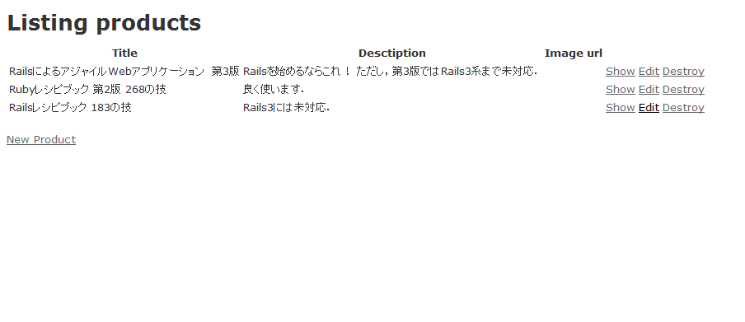
商品管理システム概要
機能
商品管理機能
(1) 商品の一覧表示
(4) 商品の登録内容変更
(2) 商品の詳細表示
(5) 商品の削除
(3) 商品の新規登録
(6) 商品コードでの参照

Slide 33
商品管理システムで作るもの
商品 = Product
app/controllers
products_controller.rb
Productを操作するコントローラ
app/models
product.rb
Productのデータを扱うモデル
app/views
products/index.html.erb
products/show.html.erb
各種操作に対応するView
products/new.html.erb
products/edit.html.erb
一気に作ってくれるscaffold

Slide 34
Scaffoldを使ってみる
（1）productに関するファイル一式を作成
> rails generate scaffold product title:string description:text image_url:string
（2）生成されたものを確認
（A）コントローラ，ビュー，モデルのファイル
app/controllers/products_controller.rb
app/models/product.rb
app/views/products/index.html.erb
app/views/products/show.html.erb
app/views/products/new.html.erb
app/views/products/edit.html.erb
app/views/products/_form.html.erb
新規作成と更新で利用するproductのフォーマット

Slide 35
Scaffoldを使ってみる
（２）生成されたものを確認
（B）マイグレーションファイル
db/migrate/[時刻]_create_products.rb
データベースにproductのスキーマを追加するファイル
（C）ヘルパーファイル
app/helpers/products_helper.rb
productに関するビューの共通処理を記述するファイル
（D）テストファイル
test/unit/product_test.rb
test/unit/helpers/products_helper_test.rb
productに関するテストを記述するファイル
（３）データベースにproductを反映
（２）（B）のマイグレーションファイルを利用する
> rake db:migrate

Slide 36
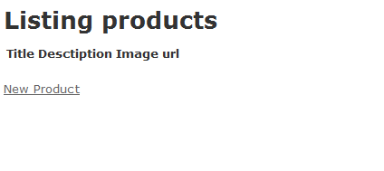
Scaffoldを使ってみる
（4）自動生成された商品管理機能を触ってみる
> rails server
http://localhost:3000/productsにアクセスする
商品登録をやってみる

Slide 37
モデルの仕組みについて
（１）app/models/product.rbを見てみる
Productクラスについてほとんど何も書かれていない
ただし，ProductはActiveRecordを継承している
（２）Productクラスを使ってみる
（A）コンソールを利用
> rails console
アプリケーションをコンソールで操作可能
[注意] windowsで文字化けせずにコンソールを使うには
準備が必要

Slide 38
Windowsでコンソール使う場合
Railsは文字列をutf-8として管理
Windowsのコンソールに正しく表示させるには準備が必要
[準備] config/initializers/windows.rbを作成
以下の内容を記述
if Bundler::WINDOWS
require 'nkf'
class << $stdout
def write_with_conversion(str)
write_without_conversion NKF.nkf('-sxm0', str.to_s)
end
alias_method_chain :write, :conversion
end
end

Slide 39
モデルの仕組みについて
（２）Productモデルを使ってみる
（A）コンソールを利用
> rails console
（B） Productモデルを操作
（a）保存されているProductモデルのデータを一覧表示
irb(main) > Product.all
（b）特定の条件に合うProductモデルを表示
irb(main) > Product.where(:title => “[タイトル]”)
[注意]データはutf-8のため，全角文字だと一致しない
（c）特定の項目を表示
irb(main) > product = Product.first
irb(main) > product.title
データベースをオブジェクトとして扱える

Slide 40
モデルの仕組みについて
データベースの中身をオブジェクトとして見える仕組み
データベースとオブジェクトの連携が名前によって決まっている
（a） Product.all
productsテーブルの各行からProductオブジェクトを生成
（b） Product.where(:title => “[タイトル]”)
productsテーブルに対して，title 列が[タイトル]である行を検索し，一致した行をProductオブジェクトを生成
（c） product = Product.first
product.title
productsテーブルの最初の行のtitle列を返す
RailsのO/RマッパーであるActiveRecordがデータベースに応じて動的にメソッドを生成する

Slide 41
マイグレーション
データベースの構造変更を管理する機能
例:今回のマイグレーションファイル
class CreateProducts < ActiveRecord::Migration
def self.up
create_table :products do |t|
t.string :title
t.text :desctiption
t.string :image_url
t.timestamps
end
end
def self.down
drop_table :products
end
end
このマイグレーションファイルを適用した時にデータベースに加わる変更
すべてのマイグレーションファイルを適用 = 最終データベースの状態

Slide 42
マイグレーションを使ってみる
（1）商品にcodeの項目を追加
> rails generate migration add_code_to_product code:string
db/migrate/[日時]_add_code_to_product.rbを生成
（2）マイグレーションファイルを確認
class AddCodeToProduct < ActiveRecord::Migration
def self.up
add_column :products, :code, :string
end
def self.down
remove_column :products, :code
end
end

Slide 43
マイグレーションを使ってみる
（3）マイグレーションファイルを編集
赤の部分を追記する
class AddCodeToProduct < ActiveRecord::Migration
def self.up
add_column :products, :code, :string
Product.all.each do |product|
product.code = product.id
product.save
end
end
def self.down
remove_column :products, :code
end
end
すでに登録されている商品はデフォルトでcode=idとなるよう設定

Slide 44
マイグレーションを使ってみる
（4）データベースに反映
> rake db:migrate
db/migrate/に未適用のマイグレーションファイルがあった場合
未適用のファイルを[日時]の小さい順から適用させていく
（5）Productモデルで操作できることを確認
> rails console
irb(main) > product = Product.first
irb(main) > product.code = “1111-aaaa”

Slide 45
追加した項目を利用
（1） 新規作成と更新の入力フォームにcodeを追加
app/views/products/_form.html.erbの26行目に以下を追加
<div class =“field”>
<%= f.label :code %><br />
<%= f.text_field :code %>
</div>
コントローラは変更の必要なし
（2） 一覧画面と詳細画面にcodeを追加
オブジェクトに対してcodeメソッドを使用
例)app/views/products/show.html.erbの17行目に以下を追加
<p>
<b>Code: </b>
<%= @product.code %>
</p>

Slide 46
ルーティングの設定
products/indexから任意のshowにアクセス
http://localhost:3000/products/1
データベースのプライマリーキーを使ったURIではデータベースに同じ商品を再登録した際に使えなくなる
codeを利用したルーティングを追加
（１）現在有効なURI一覧を表示
> rake routes
（２）Routeの設定
ルーティングはconfig/routes.rbに記述
（１）のルーティングは以下の記述で設定
resources :products

Slide 47
ルーティングの設定
（２）Routeの設定
config/routes.rbに赤の部分を追加
Depot::Application.routes.draw do
resources :products
match '/products/code/:code' => "products#show_by_code"
end
（３）show_by_codeアクションの追加
app/controllers/products_controller.rbに以下を追加
def show_by_code
@product = Product.where(:code => params[:code]).first
respond_to do |format|
format.html { render :action => "show" }
end
end
（４） http://localhost:3000/products/code/[任意のcode]

Slide 48
バリデーションの設定
codeをユニークかつ必須にさせたい
（１）モデルにバリデーションを設定
app/models/product.rbに以下の内容を追加
class Product < ActiveRecord::Base
validates :code, :presence => true, :uniqueness => true
end
（２） http://localhost:3000/products/にアクセス

Slide 49
Railsべきべからず集

Slide 50
モデルの変更は慎重するべし
[トラブル]
必要に応じて適当にモデルを作成してきた．命名規則の統一ができていなかったので，リファクタリングすると大変な工数に．
[原因]
CoCのために，モデルに関連する名前は，ビューとコントローラ内に大量に使用されている
[対処]
マイグレーションがあるからと思って適当にモデルを作らない

Slide 51
テストしやすいコードを心がけるべし
[トラブル]
モデル名の変更をしようとした時，影響の範囲が予測できなかったのでCucumber(capybara)のテストコードを用意しようとしたら，一部ページのテストコードが書けない
cucumber : 受け入れテスト用ツール
[原因]
JavaScriptを利用したページ遷移はテストができない
[対処]
テストを書くこと前提でコードを書く
（１）JavaScriptを多用しすぎない(Unobtrusive JavaScript)
（２）RESTを意識したページ遷移をする
Rails（Ruby）はテストコードで動作を保証しないと，スペルミスをしていても例外を発生させず動くことがよくある

Slide 52
国際化は多国語未対応でも使うべし
[トラブル]
表示されている項目名やボタン名がバラバラになる
（例）Productのcode => 「製品番号」「商品コード」「コード」
新規作成画面のsubmitボタン => 「作成」「登録」「Create」
これはテストコードを書く際にも問題となる
[原因]
様々なタイミングで様々な人がviewのファイルを追加していく
[対処]
国際化（i18n）を利用する
config/locales/translation_ja.yml
ja:
activerecord:
attributes:
product:
code: “商品コード”

Slide 53
ヘルスチェック用ページを用意するべし
[トラブル]
Rails3.0移行時にConfig内の設定によってエラーが多く発生した．
また，タイムゾーンがUTCとなっている問題が何度も発生した．
[原因]
Configの設定が正しいかどうかを確認(テスト)しずらい
[対処]
（１）設定を表示するページ（ヘルスチェック用ページ）を用意する
（２）ヘルスチェック用ページをチェックするテストコードを書く

Slide 54
ビジネスロジックはモデルに書くべし
[トラブル]
（１）コントローラのファイルがとても大きくなる
（２）コントローラに手を加えるとデータの整合性が崩れやすい
[原因]
ActiveRecordを利用すると，データベースのオブジェクトのように扱えるため，商品の購入処理といった複数のモデルの複数のカラムを操作する処理をコントローラに書きがちになる
[対処]
データの整合性は，モデルが責任を持つのが正しいMVCである．ビジネスロジックにあたるものはモデルのメソッドとし，コントローラはこれを呼び出すのに徹する
（コントローラでモデルの要素を書き換えたりしない）

Slide 55
安易な継承をするべからず
[トラブル]
間違えて「提出資料」としてアップロードした文書を，「議事録」に変更することができなかった
[原因]
単一テーブル継承（STI）が便利なので，振る舞いの違いを安易に継承を利用して実装したこと
（ 「文書」クラスの中で，継承を利用して「議事録」や「提出資料」といった振る舞いの違うサブクラスを定義していた）
[対処]
「継承よりも委譲」の原則を守る
「文書」クラスとして生成し，委譲 Mix-in(プラグイン)を利用して振る舞いを変える

Slide 56
Ｌｉｇｈｔｎｉｎｇトーク

Slide 57
懇親会
場所： 快食市場 うる寅地蔵
住所： 岡山市北区津島新野1丁目5
電話番号： 086 – 255 – 6688
時間： 18:30 ～20:30
料金： 3000円
予約者名： 山口

